Slide 1
«Современные методы и приемы обучения обучающихся».
Тема :«Активные методы обучения на уроках в начальной школе».
Выполнила : Ракова
Елена Александровна
учитель начальных классов

Slide 2
Методы обучения в современной школе
«Хороших методов существует ровно столько,
сколько существует хороших учителей»
Д.Пойа

Slide 3
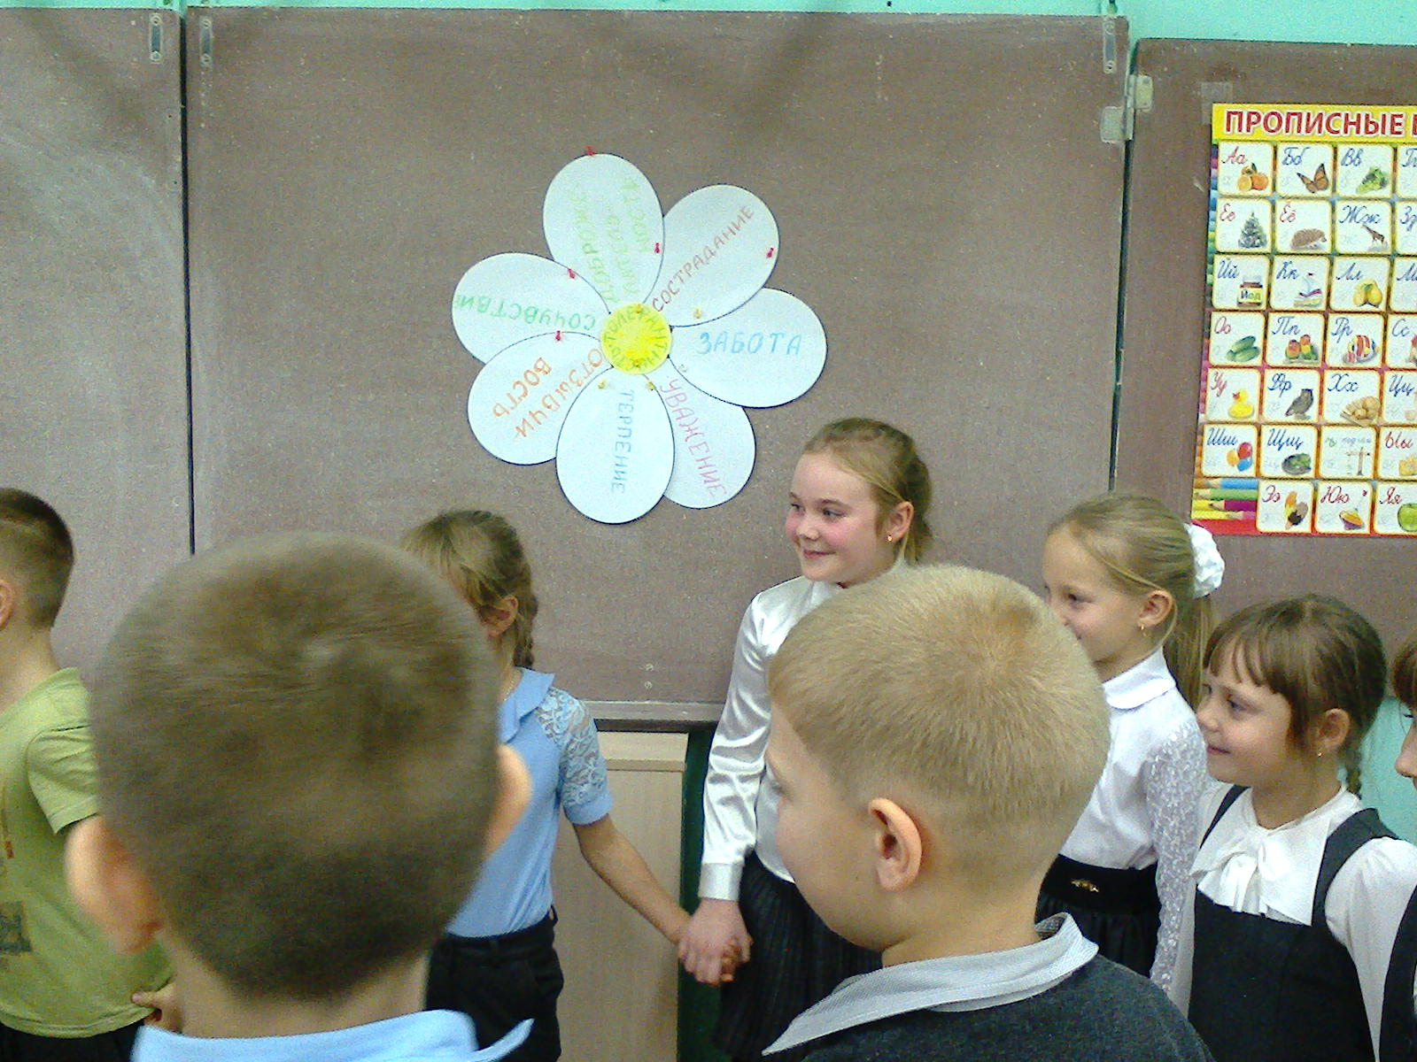
«Скажите мне – я забуду,
Покажите мне – я запомню,
Вовлеките меня – я пойму».
Китайская пословица
«Всякое знание остается мертвым, если в учащихся не развивается инициатива и самодеятельность: учащихся нужно приучать не только к мышлению, но и к хотению».
Н.А.Умов

Slide 4
Человек запоминает
10% того, что он читает,
20% того, что слышит,
30% того, что видит;
50-70% запоминается при участии в групповых дискуссиях,
80% - при самостоятельном обнаружении и формулировании проблем.
90%, когда обучающийся непосредственно участвует в реальной деятельности, в самостоятельной постановке проблем, выработке и принятии решения, формулировке выводов и прогнозов.

Slide 5
«Методы, используемые в учебной деятельности, должны вызывать интерес у ребенка к познанию окружающего мира, а учебное заведение стать школой радости. Радости познания, творчества, общения».
В.А. Сухомлинский

Slide 6
Требования к методам обучения
Научность методов.
Доступность метода, его соответствие психолого-педагогическим возможностям развития школьников.
Результативность метода обучения, его направленность на прочное овладение учебным материалом, на выполнения задач воспитания школьников.
Необходимость систематически изучать, использовать в своей работе инновационные методы.

Slide 7
Особенности современного урока
Современный урок - свободный урок, урок, освобожденный от страха: никто никого не пугает и никто никого не боится.
Создается доброжелательная атмосфера.
Формируется высокий уровень мотивации.
Придаётся большое значение способам учебной
работы.
Уделяется специальное внимание развитию у
учащихся умений самостоятельной познавательной
деятельности, творческого отношения к учебному процессу.

Slide 8
Организационные основания урока
Работают все и работает каждый.
Интересно мнение каждого и радуют успехи каждого.
Все благодарны каждому за его участие, и каждый благодарен всем за свое продвижение к знаниям.
Доверие к учителю как к руководителю групповой работы, но каждый имеет право на инициативное предложение.
Все и каждый имеют право высказать мнение относительно проведенного занятия.

Slide 9
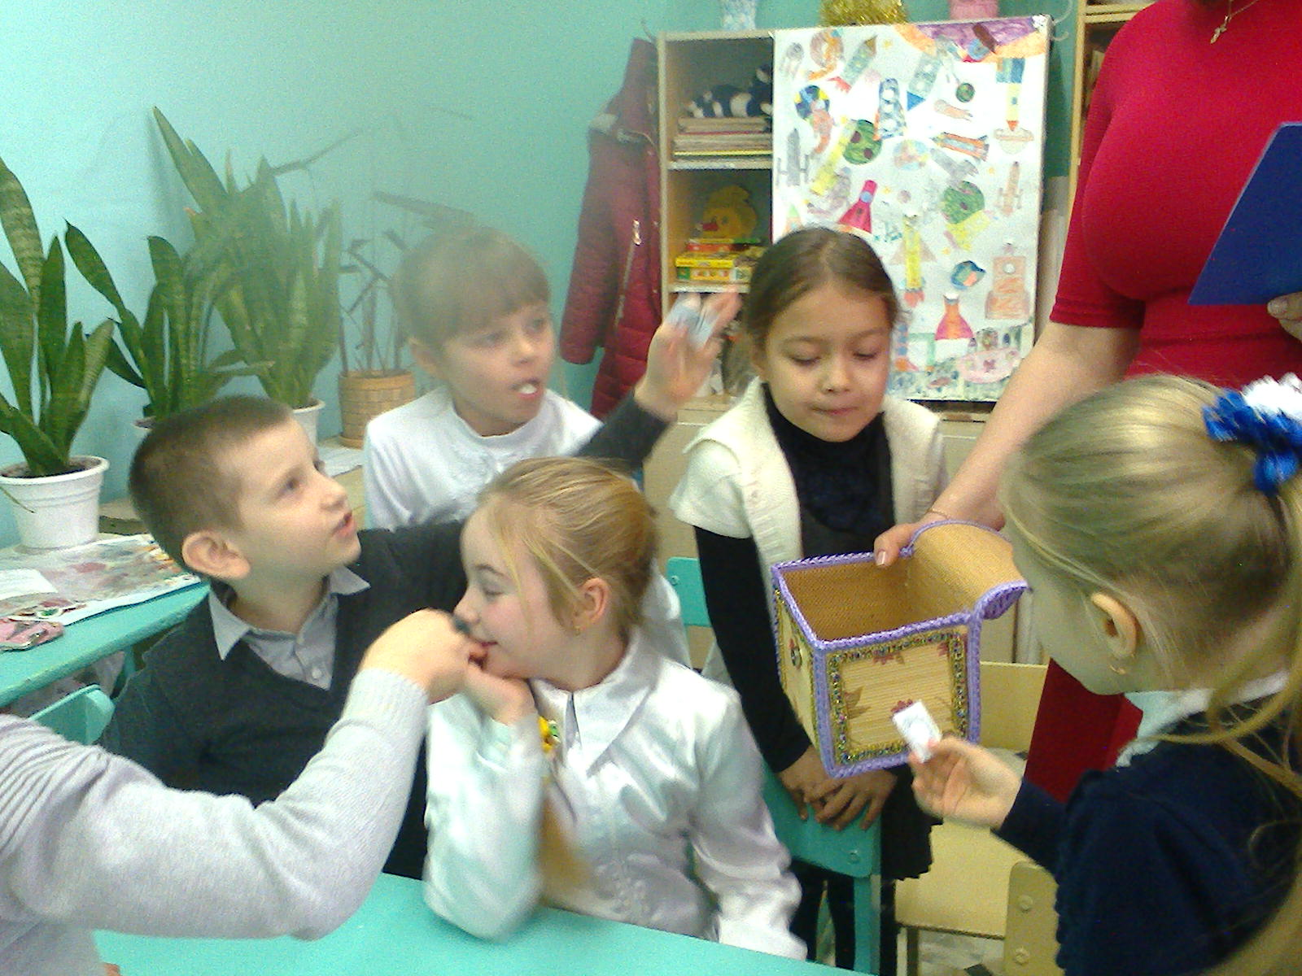
Ученик – активный субъект образовательного процесса, проявляющий самостоятельность в выработке и принятии решений, готовый нести ответственность за свои действия, уверенный в себе, целеустремленный. Учитель – консультант, наставник, партнер. Задача учителя – определить направление работы, создать условия для инициативы обучающихся; грамотно организовать деятельность учащихся.

Slide 10
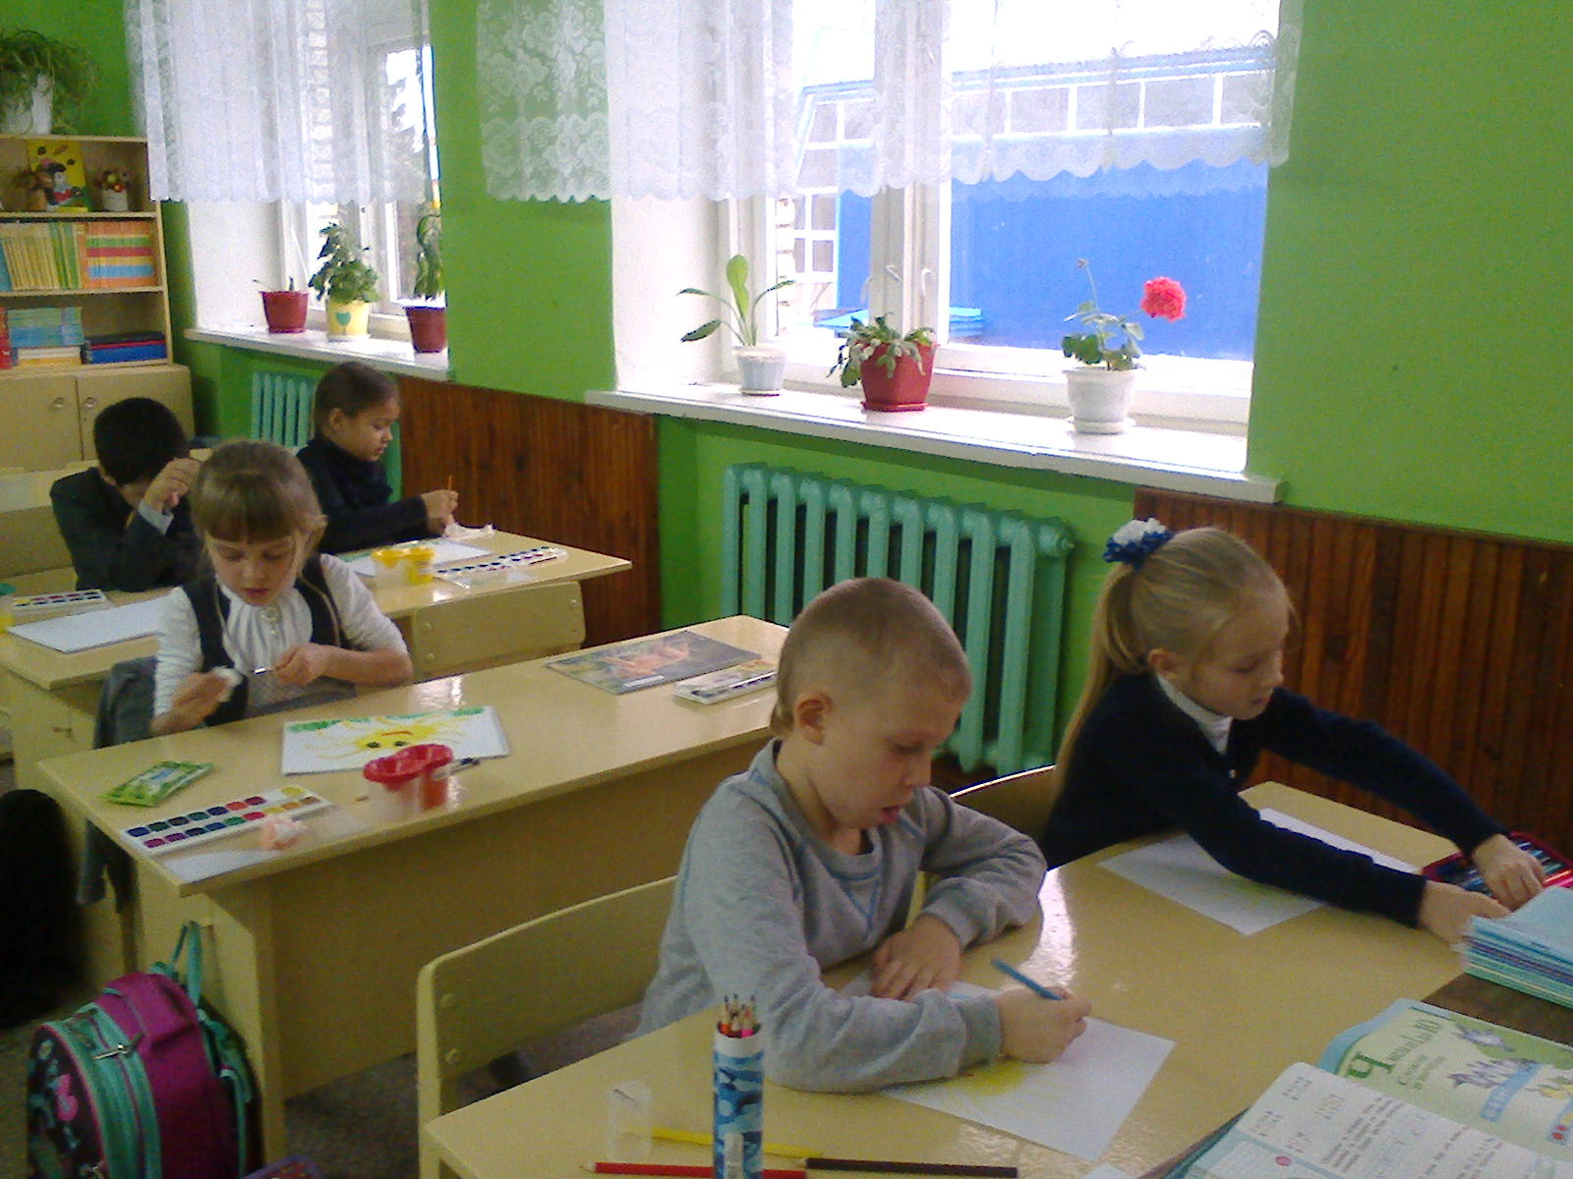
Процесс обучения должен вызывать у ребенка интенсивное и внутреннее побуждение к знаниям, напряженному умственному труду.
Успех всего образовательного процесса во многом зависит от выбора применяемых методов.

Slide 11
Игра
«Ребёнок не устаёт от работы, которая отвечает его функциональным жизненным потребностям».
С. Френе Дидактические игры – вызывают живой интерес к процессу познания, активизируют деятельность учащихся, помогают легче усвоить учебный материал.
Ролевые игры -это маленькая сценка, разыгрываемая учениками, помогающая наглядно представить, увидеть, оживить обстоятельства или события, знакомые ученикам.

Slide 12

Пары и группы
Этот метод даёт ученикам больше возможностей для участия и взаимодействия. Работа в парах и группах формирует у детей умения принимать общую цель, разделять обязанности, согласовывать способы достижения предложенной цели, соотносить свои действия с действиями партнеров, принимать участие в сравнении цели и работы.

Slide 13
Проблемные методы.
Не от знания к проблеме,
а от проблемы к знанию.
Способствуют развитию интеллектуальной, предметно-практической мотивационной сфер личности.
Проблемный вопрос -вопрос, который требует интеллектуальных усилий, анализа связей с ранее изученным материалом, попытки сравнить, выделить наиболее важные положения.
Проблемная ситуация - сравнение двух или более взаимоисключающих друг друга точек зрения.
Проблемные задания-задания, которые ставят перед учащимися задачи и ориентируют их на самостоятельный поиск решений.

Slide 14
Метод проектов
Метод, идущий от детских потребностей и интересов, стимулирующий детскую самодеятельность, с его помощью реализуется принцип сотрудничества ребенка и взрослого. Ориентирован на развитие исследовательской, творческой активности учащихся, на формирование универсальных учебных действий. Использую в на уроках окружающего мира и литературного чтения.

Slide 15

Метод дискуссии
Где человек творец – там он субъект. Потребность в общении – это первое проявление деятельности субъекта.
Умение общаться друг с другом, вести дискуссию дает возможность каждому ребенку развить умение слушать, говорить по очереди, высказывать своё мнение, пережить чувство сопричастности к совместному коллективному поиску истины. Учащиеся должны знать правила ведения дискуссии.
Ученики не боятся сделать ошибку в ответе, зная, что им всегда придут на помощь одноклассники, и все вместе они примут правильное решение. Для проведения дискуссии и принятия решений использую, например, такие методы, как «Светофор», «Мозговая атака».

Slide 16
ИКТ
Применение ИКТ учителями начальной школы в образовательном процессе позволяет:
развивать у учащихся навыки исследовательской деятельности, творческие способности;
усилить мотивацию учения;
сформировать у школьников умение работать с информацией, развить - коммуникативную компетентность;
создать благоприятные условия для лучшего взаимопонимания учителя и учащихся и их сотрудничества в учебном процессе.
Ребёнок становится жаждущим знаний, неутомимым, творческим, настойчивым и трудолюбивым.

Slide 17
Методы подведения итогов
Позволяют эффективно, грамотно и интересно в форме игры подвести итоги урока и завершить работу. Для меня этот этап очень важен, поскольку позволяет выяснить, что ребята усвоили хорошо, а на что необходимо обратить внимание на следующем уроке.
«Ромашка»
Дети отрывают лепестки ромашки, по кругу передают разноцветные листы и отвечают на главные вопросы, относящиеся к теме урока, записанные на обратной стороне.

Slide 18
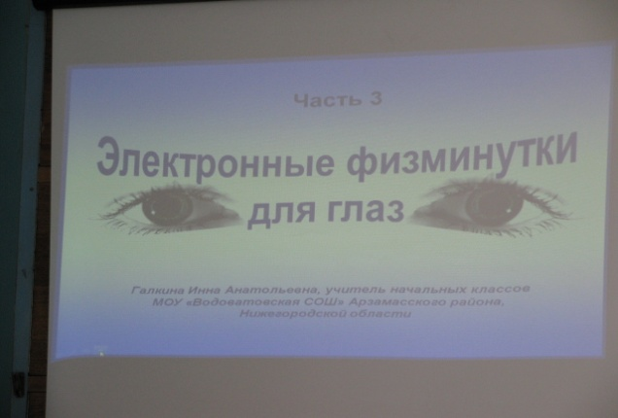
Методы релаксации
Если вы чувствуете, что обучающиеся устали, сделайте паузу, вспомните о восстанавливающей силе релаксации!

Slide 19
Вывод
«Многие предметы в школе настолько серьезны, что полезно не упускать случая сделать их немного занимательными»
Необходимо использовать различные формы, методы и приемы обучения в начальной школе:
позволяют преподать материал в доступной, интересной, яркой и образной форме;
способствуют лучшему усвоению знаний;
вызывают интерес к познанию;
формируют коммуникативную, личностную, социальную, интеллектуальную компетенции.

Slide 20
Всем творческих успехов

